Slide 1
Propuesta: Bote de basura inteligente
Equipo 4
Integrantes:
JOSÉ DE JESÚS FLORES ESCUDERO
NICOLÁS ANTONIO DÍAZ HERNANDEZ
GABRIEL HERNÁNDEZ JUÁREZ
JESÚS CRUZ ZÚÑIGA

Slide 2
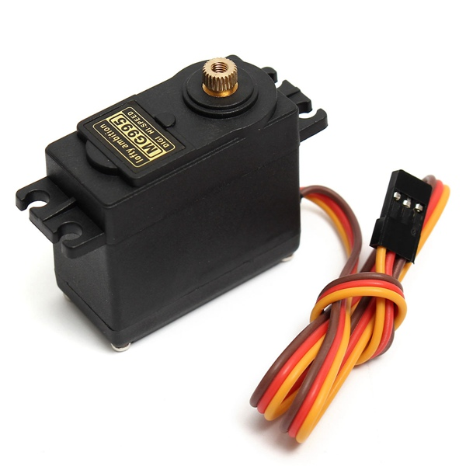
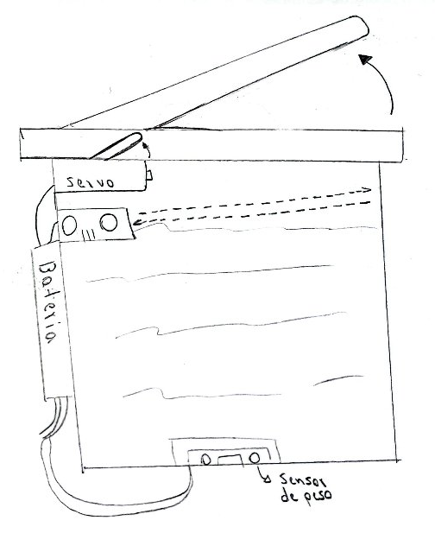
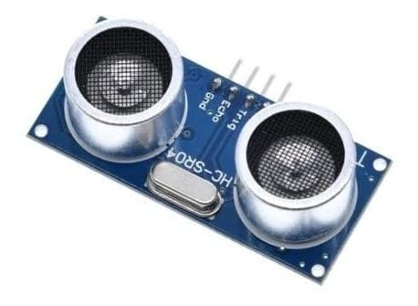
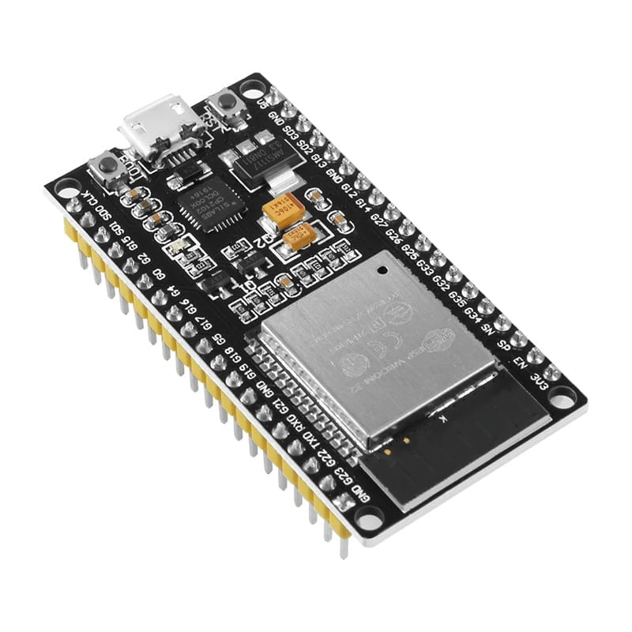

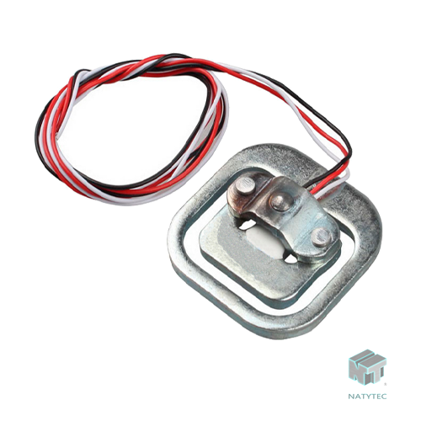
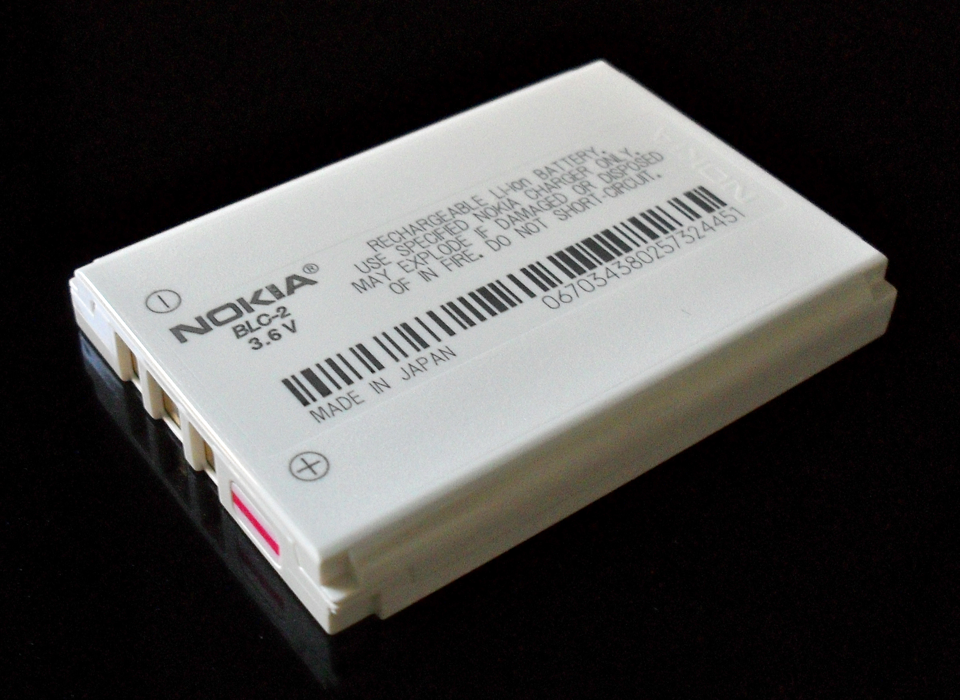

Slide 3
Sensor de ultrasonido:
hc-sr04 u otro sensor de ultrasonido para medir el nivel de llenado.
Sensor de peso:
celda de carga o sensor de peso para medir la cantidad de basura.
Servomotor:
motor de corriente continua para controlar la apertura y cierre de la tapa.
Esp32:
El ESP32 generalmente tiene más memoria y almacenamiento interno que las placas Arduino, lo que es beneficioso para aplicaciones que requieren almacenamiento de datos local.
Batería de ion de litio:
tipo de batería recargable que utiliza compuestos de litio como uno de los electrodos.

